Slide 1
Departament Finansów Samorządu Terytorialnego
Proponowane kierunki zmian w systemie finansowania jednostek samorządu terytorialnego
Warszawa, grudzień 2020 r.

Slide 2
Główne cele reformy (zaprezentowane na inauguracji prac Zespołu 28 lutego br.)
Nowy system finansowania samorządów powinien być ukierunkowany na:
zwiększenie stabilności finansowej JST:
wydajność fiskalna;
antycykliczność;
stałość;
zwiększenie samodzielności JST oraz elastyczności systemu finansów JST;
aktywizację JST do działań zwiększających dochody i podnoszących efektywność działania JST;

Slide 3
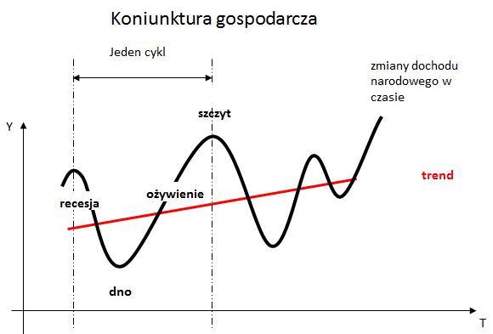
Reguła stabilizująca dochody JST
DOCH_{n} =DOCH_{n-1} * WPKB + K_{n}
gdzie:
DOCH_{n} – kwota dochodów z tytułu: PIT+ CIT + subwencji oświatowej,
WPKB_{n} – wskaźnik średniookresowej dynamiki wartości produktu krajowego brutto w cenach bieżących za okres ostatnich 8 lat do roku n-2 włącznie,
K_{n} – korekta kwoty dochodów na rok n wynikająca ze zmian zakresu zadań JST
stabilizuje dochody JST przeciwdziałając wahaniom wynikającym z cykli koniunkturalnych (antycykliczność) oraz łagodzi skutki zmian prawnych
Notes:
).

Slide 4
Przykład działania reguły stabilizującej dochody
W roku bazowym (n-1) dochody wyniosły 120 mld zł, z tego PIT +CIT = 70 mld zł a subwencja oświatowa =50 mld zł. Jednocześnie w tym roku wprowadzono zmiany prawne w PIT i CIT skutkujące w roku kolejnym (n) ubytkiem dochodów JST w kwocie 6 mld zł
Wskutek ubytku wynikającego z wprowadzonych zmian prawnych - na rok n prognozowany jest spadek dochodów JST z PIT i CIT do 64 mld zł. Nie dokonuje się żadnych zmian zakresu zadań JST. Średnia 8-letnia dynamika nominalnego PKB to 5%
uwzględni skutki
zmian prawnych
uwzględni skutki zmiany kosztów realizacji zadań
Przy obecnym systemie dochody JST w roku n wyniosłyby 114 mld zł (64 z tytułu PIT i CIT +50 subwencji) Wynikające z reguły DOCHn = 120 mld x 1,05 co daje dochody JST w roku n=126 mld zł Planowana subwencja wzrasta do 62 mld zł (126 -64).

Slide 5
Wpływy JST z tytułu PIT i CIT – kwota globalna
Ustalenie łącznej kwoty dochodów JST z tytułu PIT i CIT w powiązaniu ze średnimi wpływami podatkowymi z 3 lat (n, n-1, n-2) zamiast wpływów jednorocznych
większa stabilność wpływów z podatków dochodowych w skali makro, zmniejszenie podatności na wahania koniunktury oraz wpływu zmian prawnych
Przykład:
wpływy 2021 = 16,67%*wpływy2019 + 33,33%*wpływy2020 + 50%*wpływy2021

Slide 6
Wpływy JST z tytułu PIT i CIT – udział pojedynczej JST
Ustalanie kwoty dochodów danej JST w powiązaniu z udziałem we wpływach podatkowych ustalonych na podstawie średniej ważonej z 3 lat (n-2, n-3, n-4) zamiast obecnego udziału jednorocznego (n-2)
ograniczenie wahań dochodów na poziomie pojedynczej JST

Slide 7
Równomierne i pewne wpływy podatkowe w 12 miesięcznych ratach do budżetów samorządowych
obowiązek przekazania do JST wpływów z PIT i CIT wynikających z prognozy MF

Slide 8
Korekty wynikające z ew. niedoskonałości prognozy
rok | Plan 2020 =wykonanie | faktyczne 2020 | różnica między kwotami przekazanymi do JST wg. prognozy 2020 a faktycznym wykonaniem | 2022 pierwotna prognoza | 2022 prognoza po korekcie z 2020 r.
kwota dochodów ogółem wynikająca z reguły | 120 | 120 | 0 | 140 | 140
CIT+PIT | 55 | 56 | 1 | 60 | 61
subwencja | 65 | 64 | -1 | 80 | 79

Slide 9
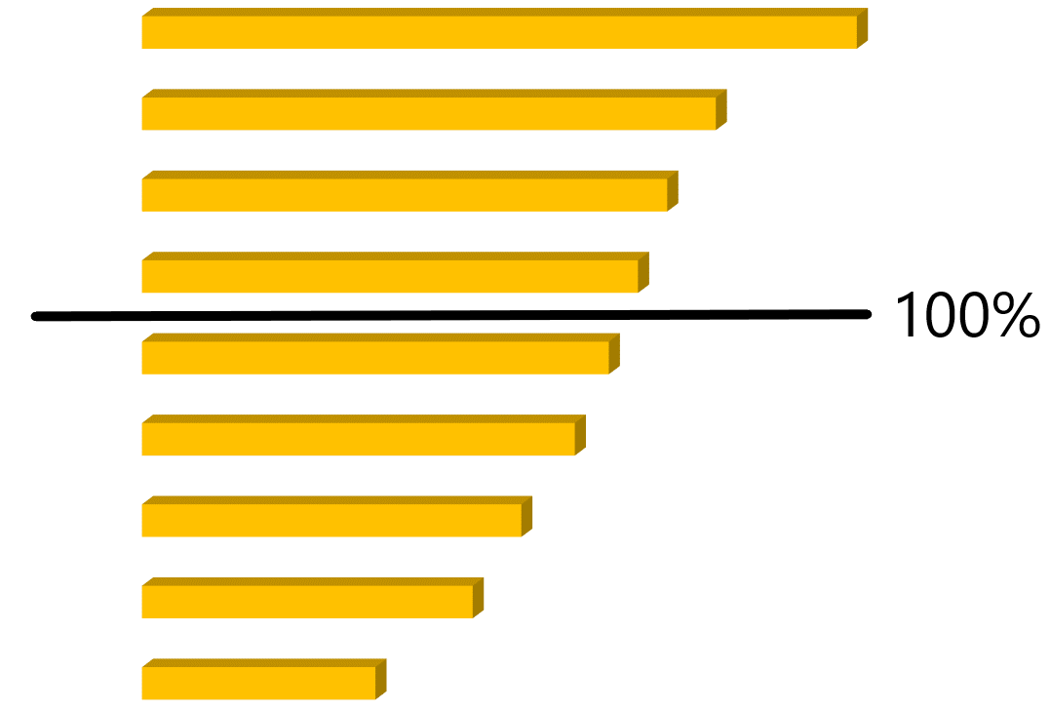
System korekcyjno - wyrównawczy
Jednolite kryteria identyfikacji samorządów najbogatszych i najbiedniejszych z uwzględnieniem potencjału dochodowego i zróżnicowanych potrzeb wydatkowych. Wyeliminowana sytuacja, w której ta sama JST jest najpierw płatnikiem, a potem beneficjentem systemu korekcyjno-wyrównawczego jak tez przypadek, kiedy jednostka po dokonaniu wpłat ma mniejszy dochód na mieszkańca niż JST będąca beneficjentem
beneficjentem samorządy, w których dochody podatkowe na mieszkańca przeliczeniowego są niższe od analogicznych średnich dochodów w kraju

Slide 10
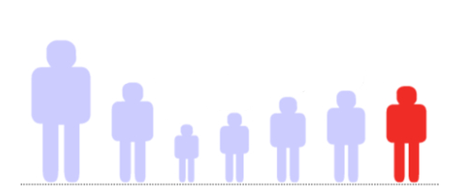
Potrzeby wydatkowe
Potrzeby wydatkowe mierzone liczbą mieszkańców przeliczeniowych
liczba mieszkańców przeliczeniowych = liczba faktycznych mieszkańców X wagi potrzeb wydatkowych
Wydzielenie miast na prawach powiatu w ramach mechanizmu wyrównawczo-korekcyjnego – precyzyjne określenie potrzeb wydatkowych

Slide 11
Ustalenie wag potrzeb wydatkowych
1. Określenie największych obszarów wydatków i ich udziału w całkowitych wydatkach
2. Wybór zmiennych wyjaśniających wydatki wg działów (z użyciem analizy regresji) i wyznaczenie współczynników regresji
3. Wyznaczenie wag potrzeb wydatkowych

Slide 12
Determinanty potrzeb wydatkowych
Właściwości, jakie powinny spełniać determinanty:
mierzalność za pomocą danych statystycznych;
niepodatność na manipulacje;
możliwość wskazania zależności przyczynowo- skutkowej między
zmienną a potrzebami wydatkowymi;
nie mogą zniechęć do skutecznej polityki rozwoju gospodarczego

Slide 13
Wzór określający wagę potrzeb wydatkowych w danym obszarze realizacji zadań publicznych
gdzie:
$λ − udział danego obszaru wydatkowego w strukturze wydatków bieżących$, ustalony za 3 ostatnie,
wykonane lata; suma $λ$1+ $λ$2+…=1
β – współczynnik regresji dla danej determinanty objaśniającej potrzeby wydatkowe, suma β1+ β2=1
$λ corocznie aktualizowany,$ale $możliwe także określenie przez Stroną Samorządową udziału poszczególnych obszarów$
$wydatkowych,$ innego niż z 3 ostatnich lat – dla lepszego dopasowania do potrzeb wydatkowych roku planowanego

Slide 14
Wpłaty „janosikowego”
Pomniejszanie dochodów o „janosikowe”
Nadwyżkowa część dochodów zamożnej JST potrącana ze środków przekazywanych do tej jednostki
uwzględnienie bieżącej sytuacji finansowej JST jako zabezpieczenie przed nadmiernym ubytkiem dochodów
spłaszczenie mechanizmu i wyeliminowanie wahań dochodów podatkowych

Slide 15
Subwencja rozwojowa (aktywizująca)
Nowa część subwencji określona w zobiektywizowany sposób, zarówno globalna kwota oraz zasady podziału zawarte w ustawie

Slide 16
Zwiększenie kwoty subwencji rozwojowej
Możliwość powiększenia subwencji aktywizującej (rozwojowej) o kwotę zwiększenia dochodów wynikającego z reguły stabilizacyjnej
Dodatkowe środki z korekty dochodów dzielone na podstawie kryteriów przyjętych w porozumieniu z przedstawicielami Strony Samorządowej KWRIST.
uelastycznienie systemu

Slide 17
Dziękujemy

